Slide 1
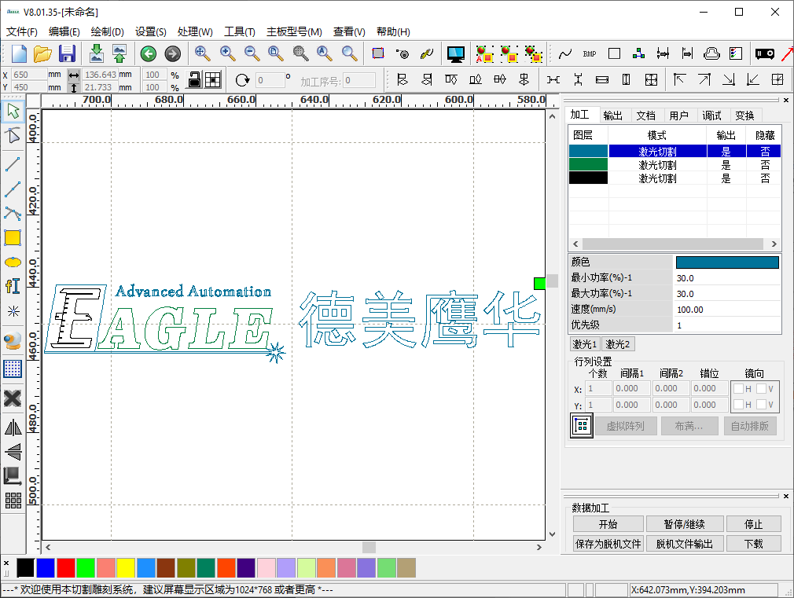
鹰华激光小课堂
EagleWorks 导入设计

Slide 2
课件内容摘要
本课程详细介绍如何在 EagleWorks 软件中导入设计图形，以及解决图形问题的具体方法，帮助用户快速开始使用。
课程首先简要介绍导入设计图形的流程，然后详细介绍文件参数设置如何影响图形的具体细节，以及具体问题的处理方法和相关功能。通过本课程的学习，用户应当熟练掌握上述操作，并能够顺利导入设计图形。
www.gueagle.com.cn

Slide 3
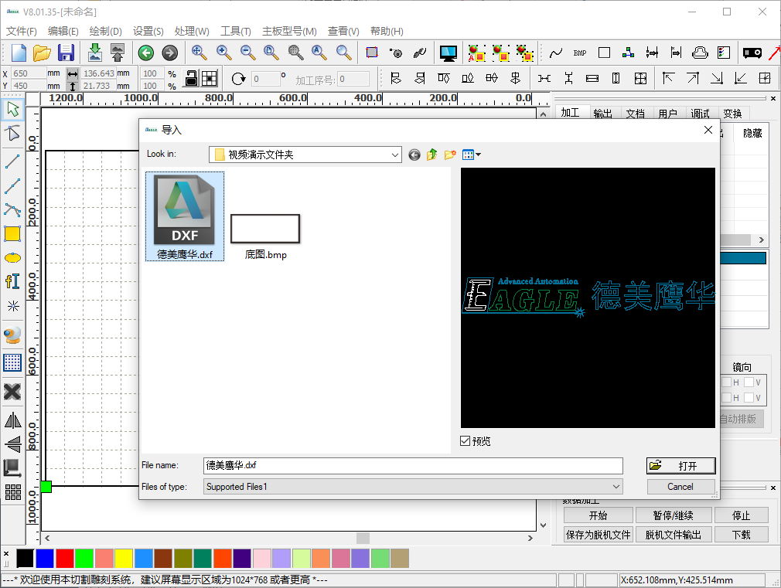
EAGLE LASER
导入
单击 文件->导入… 菜单项或系统工具栏上的 导入 按钮，打开 导入 对话框，如右图所示。选择要导入的文件，在右侧预览框中确认无误后，单击 打开 按钮即可完成导入。
EagleWorks 软件支持大多数常见的图形文件格式，但对部分文件格式的较高版本支持不好，我们建议统一使用较低版本的 DXF 文件，兼容性最好。
大多数情况下，软件能够自动区分 DXF 文件中的不同图层，如果发生问题，请尝试降低 DXF 文件的版本。
www.gueagle.com.cn

Slide 4
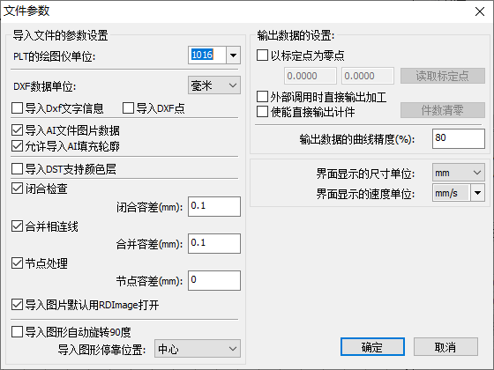
EAGLE LASER
文件参数设置
如果导入图形时发生尺寸错误、曲线未闭合等情况，可以参考文件参数来寻找问题。单击 设置->文件参数设置 菜单项打开 文件参数 对话框，如右图所示。
PLT的绘图仪单位 和 DXF数据单位 参数会直接影响图形尺寸，请务必保持与第三方绘图软件一致。在 AutoCAD 等软件中绘图时，曲线常常是不闭合的，这样会严重扰乱切割加工的顺序，闭合检查 和 合并相连线 参数可以自动解决这类问题。选中 导入图片默认用RDImage打开 选项后，导入位图时，软件会自动使用 RDImage 功能辅助处理图像，以取得最佳雕刻效果。可以设置 导入图形停靠位置 来确定导入图形在绘图区中的默认位置。
我们大多数情况下使用公制单位，界面显示的尺寸单位 和 界面显示的速度单位 保持为公制单位即可。
www.gueagle.com.cn

Slide 5
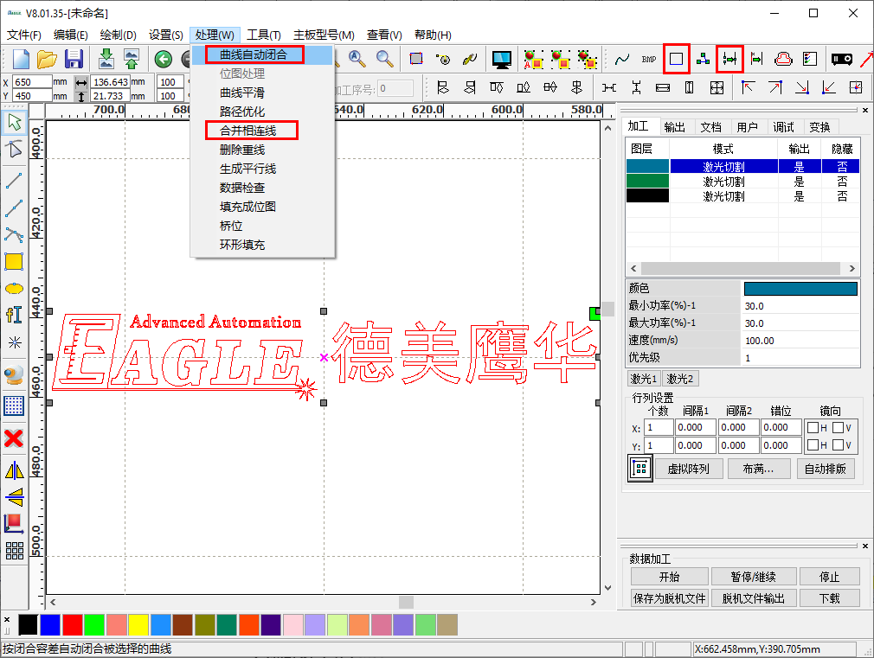
EAGLE LASER
相关功能
如果检查了文件参数设置后仍不能解决导入设计时遇到的问题，我们可以使用软件提供的相关功能另行处理。
选中图形中存在问题的部分后，单击 处理 菜单，会看到 曲线自动闭合 和 合并相连线 等选项。附加工具栏中的 曲线自动闭合 和 合并相连线 等按钮也会被激活，用户可以使用这些独立的功能处理遇到的问题，具体方法请参考相关视频内容。
www.gueagle.com.cn

Slide 6
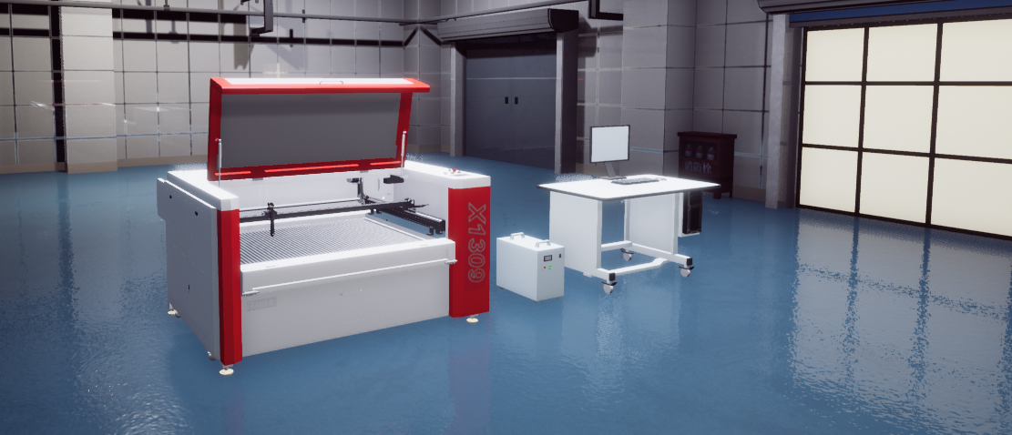
BEIJING GU EAGLE AUTOMATION CO.,LTD.
感谢观看
鹰华激光小课堂

